Slide 1


Echange franco-finlandais 2026
Réunion d’information des familles
Lundi 9 mars à 18h00
Accueil du jeudi 19 mars au jeudi 26 mars 2026
S’élever vers demain !

Slide 2

Ordre du jour
Informations générales sur l ’échange et l’établissement partenaire.
Programme d’accueil des correspondants
FAQ: Foire aux questions
S’élever vers demain !

Slide 3
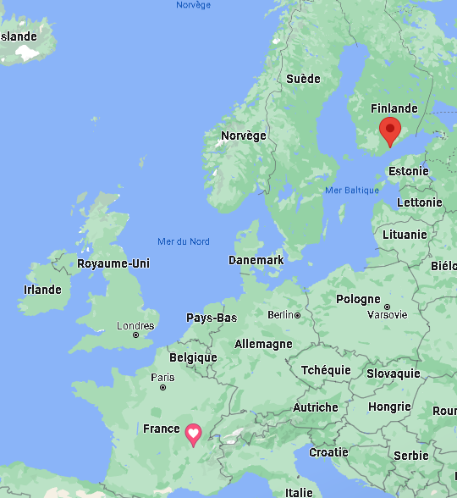
Informations générales sur l ’échange et l’établissement partenaire.
Helsinki est la capitale de la Finlande
(630 000 habitants) Lyon 520 000
La Finlande 5.5 million (France 68 m)
S’élever vers demain !

Slide 4

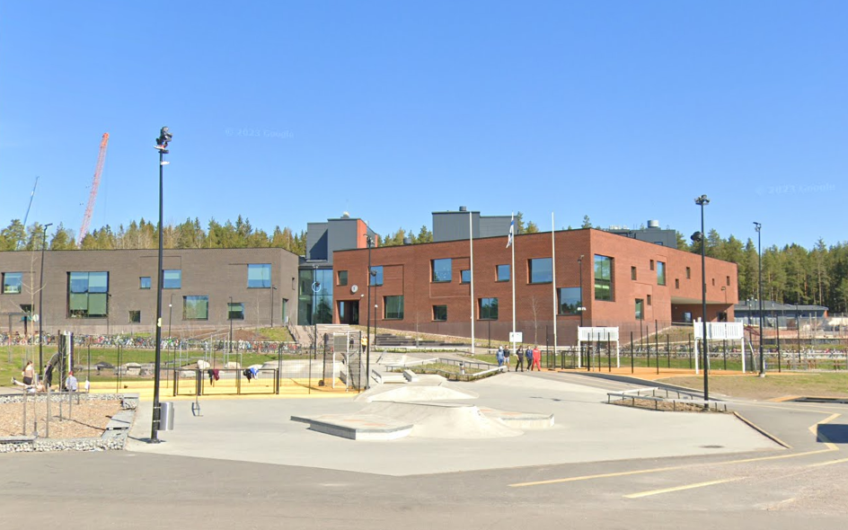

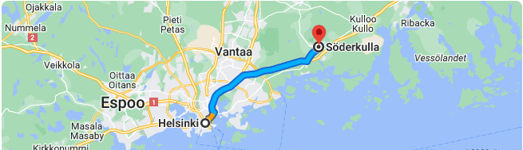
Informations générales sur l ’échange et l’établissement partenaire.
➔ Sipoonlahden koulu
Située à Söderkulla
700 élèves et 70 enseignants
(primaire et collège)
Söderkulla est à 30 kms de
Helsinki
S’élever vers demain !

Slide 5
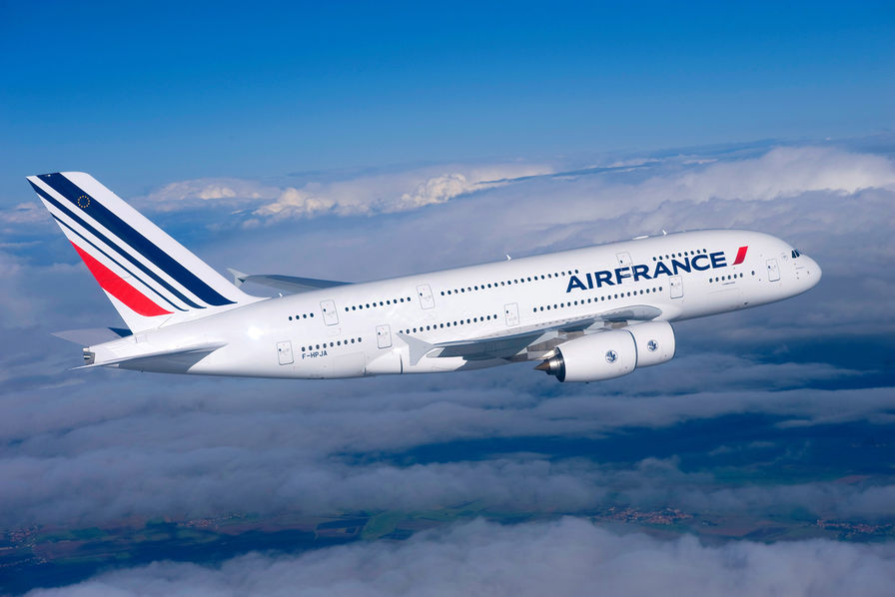
2- Programme d’accueil des correspondants
Jeudi 19 mars
Les Français mangent à 11h30
Départ collège à 12h25 pour l’aéroport
Arrivée des finlandais en provenance d’Amsterdam à 13h25 Terminal 1
15h Goûter partagé au collège (chaque élève apporte quelque chose)
Présentation du projet final et visite du collège
Départ dans les familles à 17h10
S’élever vers demain !

Slide 6
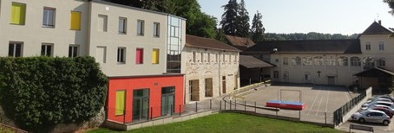
2- Programme d’accueil des correspondants
Vendredi 20 mars: Collège
8h40: M1 Travail sur le projet en amphi
9h15 à 11h30 : Jeux de cohésion au plateau sportif (venir en tenue de sport)
11h30: Repas à la cantine (TOUS même les externes)
S1 et S2: Cours avec les correspondants sauf 4è Espagne (car trop nombreux ➔voir planning)
S3/S4: soit sortie soit en option avec les correspondants
S’élever vers demain !

Slide 7





2- Programme d’accueil des correspondants
Samedi et dimanche
Week-end en famille
S’élever vers demain !

Slide 8
2- Programme d’accueil des correspondants
Lundi 23 mars: Corrençon en Vercors
8h40: RDV au collège
8h45 : Départ pour Corrençon en Vercors
10h30→12h : Randonnée (s’habiller chaudement + chaussure de rando)
12h30/14h: Pique-nique
14h15/15h30: Balade à Villard de Lans
15h45: Départ pour La Tour du Pin
S’élever vers demain !

Slide 9

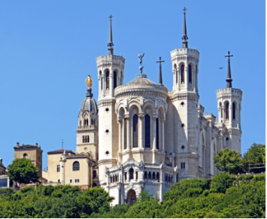
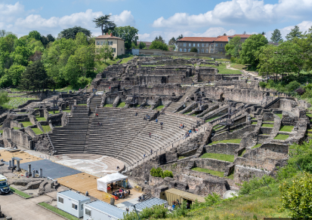
2- Programme d’accueil des correspondants
Mardi 24 mars: lyon
8h40: RDV au collège DIRECTION la gare de la TDP
9h14: Départ pour la gare de Lyon Perrache
10h03 : Montée à la Basilique de Fourvière (via le funéculaire)
12h /13h: Pique nique au théâtre Romain
13h30 ➔ 15h00: Descente et Balade dans le vieux Lyon et shopping.
15h57 Départ pour la Tour du pin. Arrivée 16h45
S’élever vers demain !

Slide 10
2- Programme d’accueil des correspondants
Mercredi 25 mars
8h40: RDV au collège
Cours en M1 et M2 avec les correspondants SAUF 4è Espagne en M1 les finlandais viennent avec moi en cours avec les 5è Chypre
M3 et M4 : En amphi pour présenter les vidéos
Après-midi en famille
S’élever vers demain !

Slide 11
2- Programme d’accueil des correspondants
jeudi 26 mars: Départ
8h30 ➔ RDV devant le Terminal 1 à l’aéroport de Saint Exupery
➔Vol AF7363 à destination d’Amsterdam à 10h25
S’élever vers demain !

Slide 12


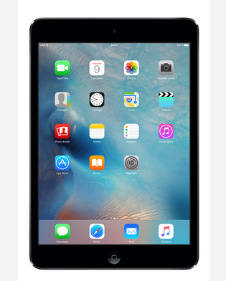
3- FAQ: Foire aux questions
Tâche finale: réaliser une vidéo souvenir sur le séjour. (photos, interview, vidéo…)
A faire avec son correspondant
A faire à la maison et parfois au collège
A présenter à tout le monde, en amphi mardi matin
S’élever vers demain !

Slide 13
3- FAQ: Foire aux questions
La logistique de la semaine
Transports scolaires : les correspondants peuvent utiliser les bus scolaires (fiche à donner aux élèves finlandais)
Les pique-niques:
Pour lundi et mardi un faudra préparer un pique nique à emporter pour votre enfant et son correspondant.
Repas à la cantine:
Vendredi 20 mars, tous les élèves mangeront à la cantine. Le prix du repas sera imputé sur votre facture mensuelle.
Les Goûters partagés : Chaque élève apportera un gâteau / boisson
Le jeudi 19 : Le jour de l’arrivée des finlandais. Goûter au collège.
S’élever vers demain !

Slide 14

3- FAQ: Foire aux questions
Le téléphone
• Le téléphone portable demeure interdit pendant tout le temps scolaire.
• Il sera autorisé de façon modérée sur indication des enseignants
• En dehors de ces créneaux, il devra être éteint
• En cas de non-respect des règles il pourra être confisqué.
S’élever vers demain !

Slide 15
3- FAQ: Foire aux questions
Quelques conseils pour réussir l’échange
FACILITER LA CONVERSATION
- Notre mode de vie est différent de ce à quoi il/elle est habitué(e) et elle/ il ne vous connait pas donc encourager la conversation afin qu’elle soit à l’aise.
Soyez curieux/curieuse renseignez vous sur les coutumes, la cuisine, les traditions finlandaises mais aussi faites lui partager ses centres d’intérêts, ses expériences…
UN COUP DE « BLUES » ? QUE FAIRE?
C’est normal mais vous ne devez pas le prendre personnellement! Vous n’y êtes pour rien!
Exprimer votre soutien
Proposer des activités réconfortantes ( regarder un film, jouer à ,des jeux de société ou cuisiner ensemble…)
Offrez lui du temps et de l’espace: respectez si elle/il a besoin de temps seul. Si cela persiste me contacter.
Partager des expériences similaires
Encourager la socialisation: Favorisez des interactions positives avec des amis / d’autres participants de l’échange.
Soyez patient et bienveillant. Il faut du temps pour s’ajuster au nouvel environnement.
DES DIFFICULTES ?
N’hésitez pas à me contacter rapidement si vous avez des difficultés. (06-79-96-17-21)
S’élever vers demain !

Slide 16

3- Foire aux questions
Vos questions??
S’élever vers demain !

